Slide 1
워킹맘드림센터
프로답게  자신있게  따뜻하게
Notes:
여러분,
여러분은 무엇을 위해 오늘을 살고 계십니까?

Slide 2
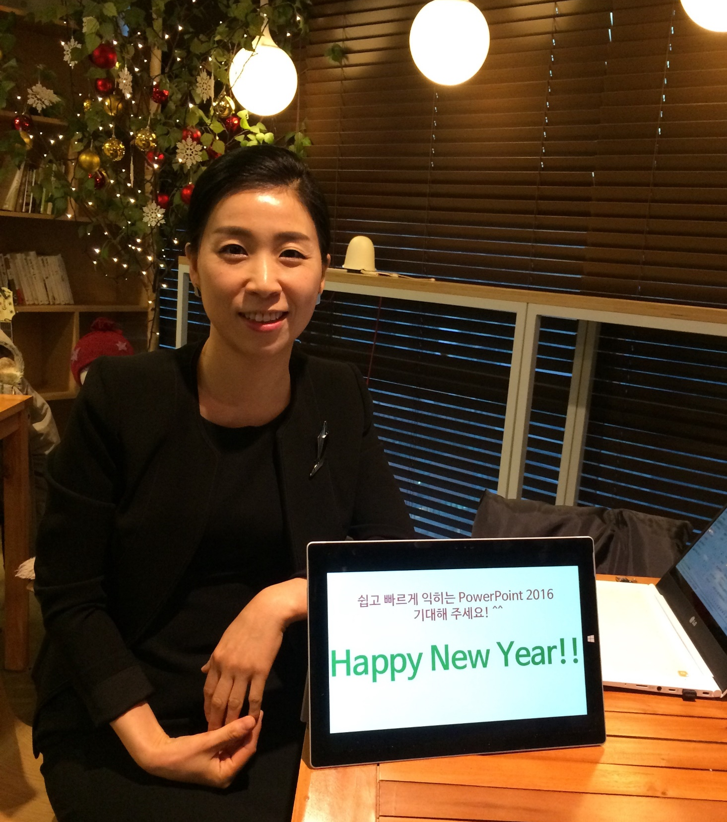
워킹맘드림센터장
이화진
Notes:
워킹맘드림센터장 이화진입니다.
반갑습니다.

Slide 3
워
프로답게
일하라
Notes:
워킹맘 여러분
일할 때는 프로가 되어 일하시기 바랍니다.

Slide 4
킹
자신있게
살아라
Notes:
그리고
자신있게 나를 위해 사십시오.

Slide 5
맘
따뜻하게
품어라
Notes:
마지막으로
따뜻하게 내 가족과 이웃을 품어 주시십시오.
이 세가지가 저희의 핵심 가치입니다.

Slide 6
워킹맘
워킹맘은 대한민국 에너지
워킹맘을 위한 교육 프로그램
Notes:
워킹맘을 위한 교육 프로그램은 크게 3가지 입니다.

Slide 7
프로답게 워 l 교육 프로그램
스마트한 업무 처리로 프로답게 일한다
l 교육 목표 l
프로가 되려는 워킹맘 또는 예비 워킹맘
l 교육 대상 l
Notes:
첫번째는 프로답게 워 프로그램입니다.
스마트한 업무 처리로 프로답게 일하는 워킹맘을 만드는 것이 목표입니다.

Slide 8
l 교육 내용 l
스마트워크 노하우 아웃룩과 원노트로 일과 삶 균형 잡기 마인드맵 앱으로 스마트워크하기
정리노하우 바쁜 일상 속 시간 정리하기 바쁜 일상 속 시간 정리하기
Notes:
구체적인 프로그램으로는 스마트워크 노하우와 정리 노하우가 있습니다.

Slide 9
자신있게 킹 l 교육 프로그램
자신있고 당당하게 일한다
l 교육 목표 l
자신을 잃고 사는 워킹맘 또는 예비 워킹맘
l 교육 대상 l
Notes:
두번째는 자신있게 킹 프로그램입니다.
어떤 일이라도 자신있고 당당하게 할 수 있도록
자신감 있는 워킹맘을 만드는 것이 목표입니다.

Slide 10
l 교육 내용 l
몸짱맘짱 프로그램 잃어버린 나와 내 꿈 찾기 달콤살벌 S라인 만들기
태짱 말짱 프로그램 머리부터 발끝까지 스타일링하기 눈치코치있게 말하기
Notes:
구체적인 프로그램으로는 몸짱맘짱과 태짱말짱 프로그램이 있습니다.

Slide 11
따뜻하게 맘 l 교육 프로그램
엄마, 아내로서 가족을 따뜻하게 사랑한다
l 교육 목표 l
남편과 아이가 있는 워킹맘 또는 예비 워킹맘
l 교육 대상 l
Notes:
세번째는 따뜻하게 맘 프로그램입니다.
엄마, 아내로서 가족을 따뜻하게 품을 수 있는
워킹맘을 만드는 것이 목표입니다.

Slide 12
l 교육 내용 l
지인엄마(智仁: 지혜지, 어질인) 엄마표 경제 홈스쿨링 노하우 우리 아이 깨끗한 피부 만들기
부자아내(扶慈: 도울부, 사랑자) 사랑을 부르는 부부 대화법 부부의 성 안녕하십니까
Notes:
구체적인 프로그램으로는 지인엄마와 부자아내가 있습니다.

Slide 13
대한민국 에너지
워킹맘
힘내라 화이팅
Notes:
대한민국 에너지 워킹맘 여러분 힘내세요.
파이팅!!!

